Slide 1
МБОУ «Матвеевская СОШ»
«Я и мой классный коллектив».
Подготовила :
ученица 1 класса
Макарова Ангелина
Руководитель:
Ярмиева Гульнара Музаффаровна

Slide 2
Проблемный вопрос.
- Кто Я?
- Какой мой классный коллектив?

Slide 3
Форма работы: создание ученического проекта «Я и мой классный коллектив». Технологии: проектная деятельность, технология сотрудничества. Предварительная работа: 1. оформление классного уголка 2. создание индивидуальных проектов: презентация «Я и мои одноклассники» 3. проведение среди учащихся анкетирования на тему
«Я и мой класс».

Slide 4
Создание творческих групп
Группа №1 Шарапов Д. | Группа №2 Латыпов Динар | Группа №3 Лебедева Ангелина Шишкина Чулпан | Группа №4 Латыпова Малика | Группа №5 Макарова Ангелина
Дать определение понятия « кол- лектив», сделать уголок класса | Фотографи ровать интересные моменты из жизни класса | Найти стихи о дружбе | Провести анкетирование | Сделать презента цию, подготовить защиту проекта

Slide 5
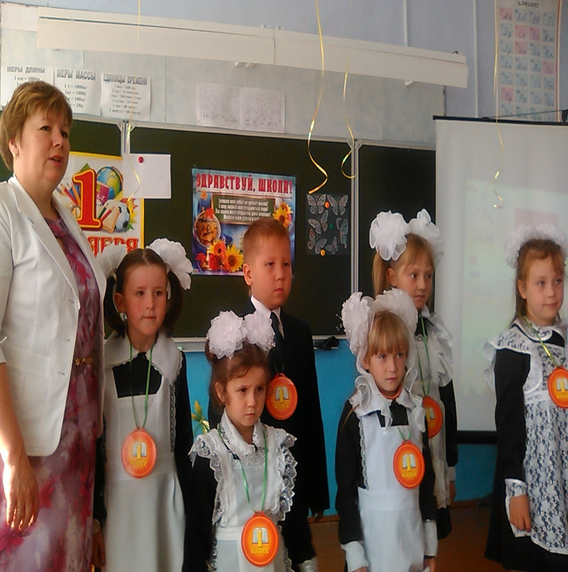
Рассаживайтесь, здравствуйте,
Смотрите и участвуйте –
Вам не придется унывать,
Мы будем класс презентовать!
Собрались здесь во всей красе
Мы нашим классом дружно все:
Волнуемся, стесняемся,
Краснеем, запинаемся…
Стоим-дрожим на лобном месте,
Один лишь плюс – что все мы вместе!
Всем вместе, что там говорить,
Нам даже легче вас победить…

Slide 6
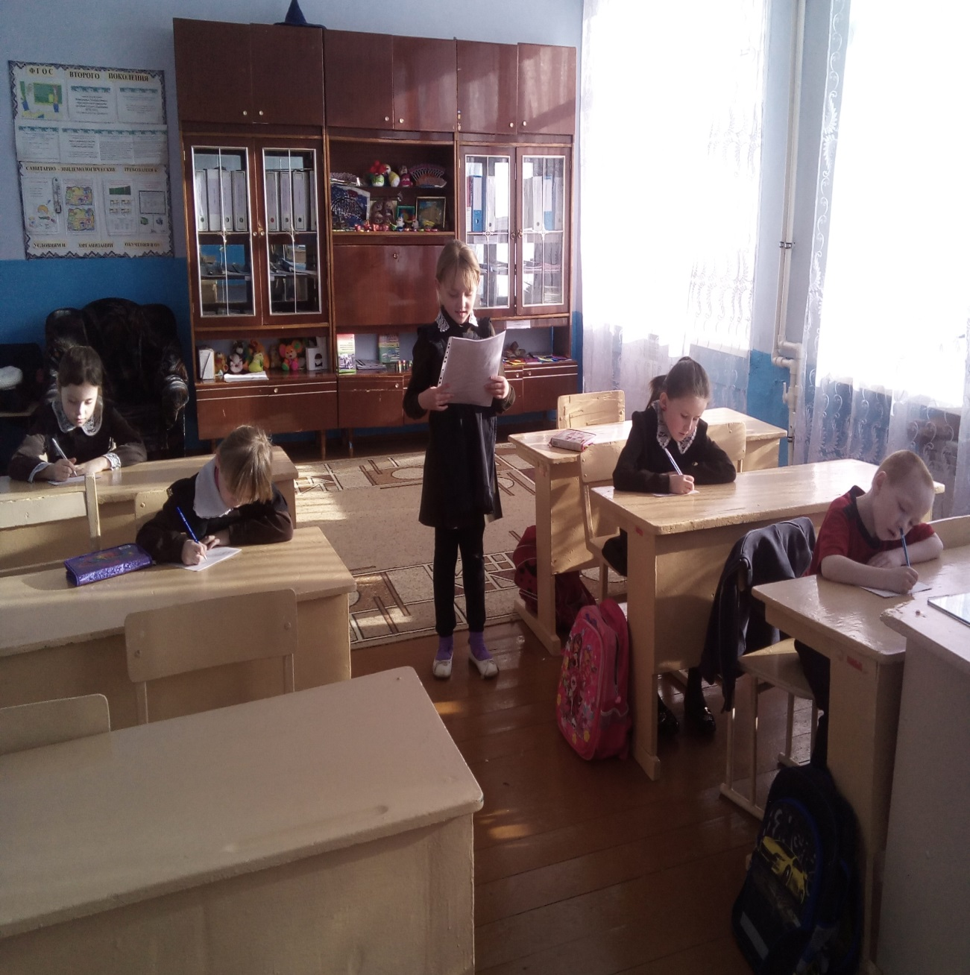
Анкета «Я и мой класс».
1. Я думаю, что мой класс….. 2. Мне нравится, что мои одноклассники … 3. Мне не нравится, что мои одноклассники…. 4. Я думаю, что смог бы для класса….. 5. Я чувствую себя в классе…. 6. Я считаю, что в классе есть проблема….. 7. Я думаю, что мой классный руководитель…

Slide 7
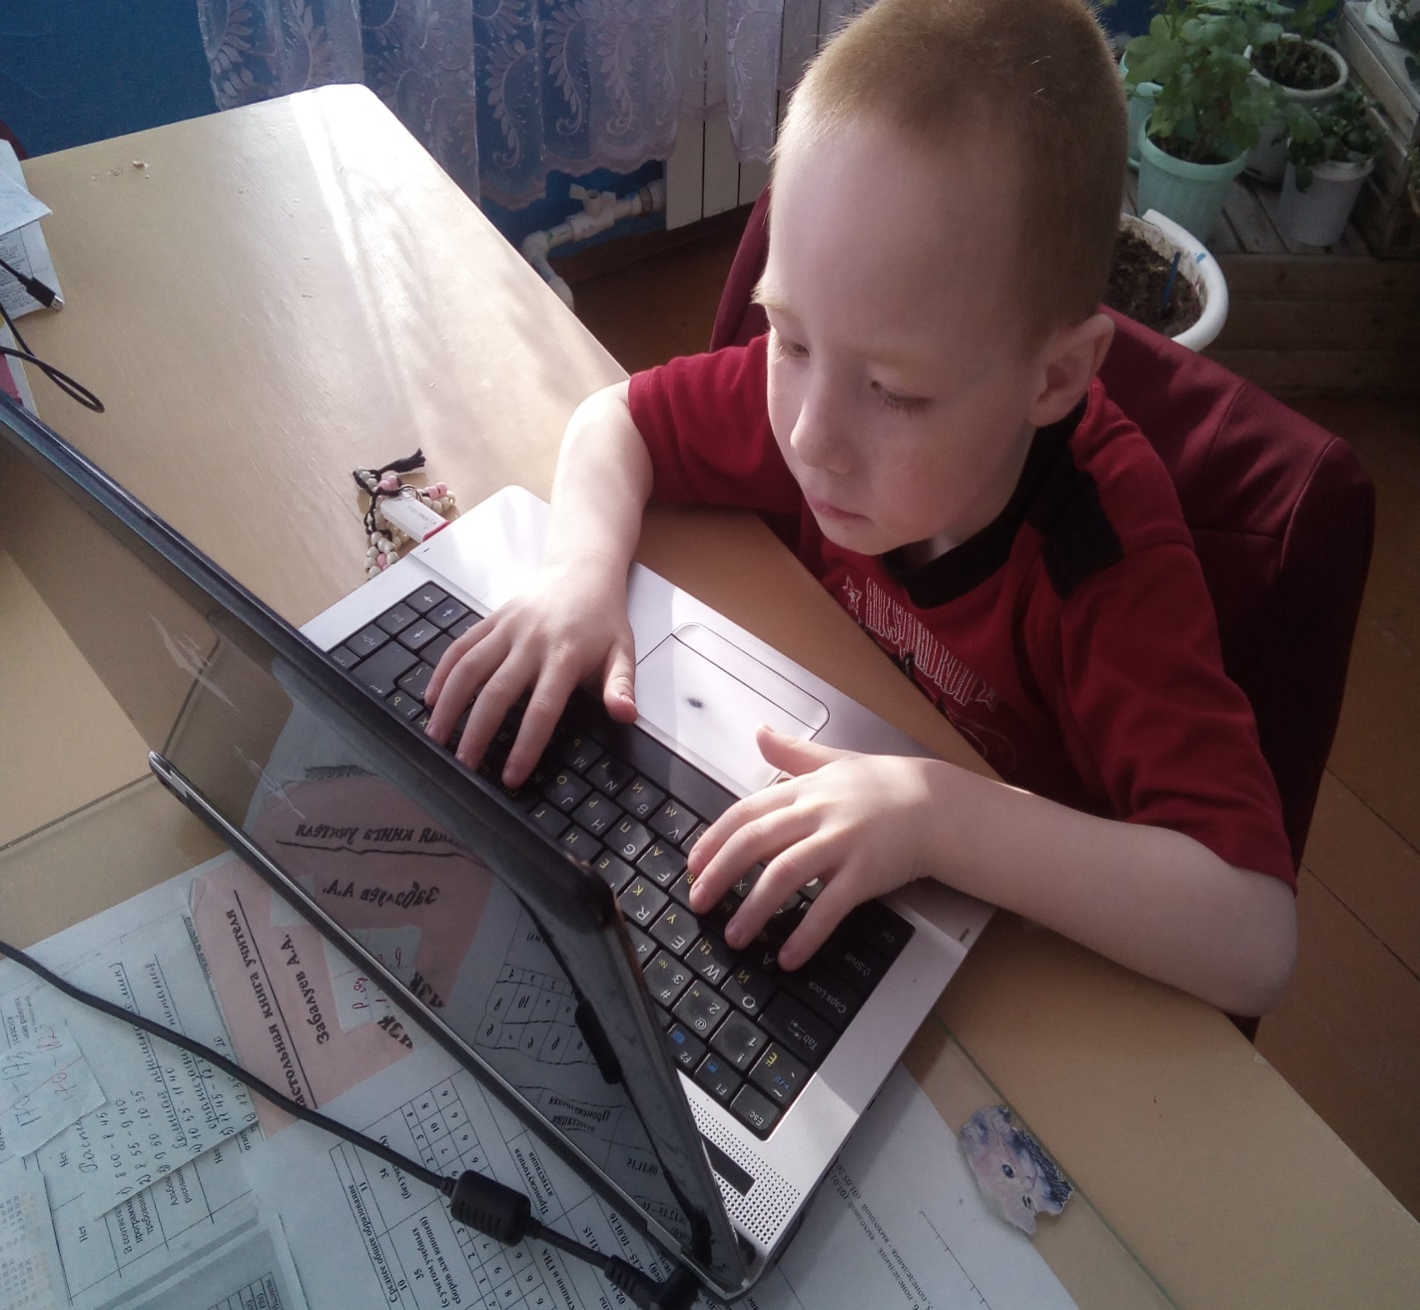
Коллектив-группа лиц,
объединённых общей работой,
учёбой,
общими интересами

Slide 8
Уголок класса

Slide 9
Ну что ж, мы двигаемся дальше
И скажем безо лжи и фальши:
- Уж, коль коснулись темы этой –
Откроем вам свои секреты:
Мы - дружный класс, мы – сильный класс!
Нет невозможного для нас!
И если только захотим мы,
То станем мы непобедимы!

Slide 10
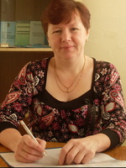
Ну что ж, такой вот он – наш класс,
Но разве ж это класс – без вас?
Мы скажем честно всем и прямо,
Что в этой школе Вы нам - МАМА!
Вы, мама наша классная,
Во всех аспектах – классная!
Мы все горды, спокойны, рады,
Когда Вы здесь, когда Вы рядом!
Мы снова говорим и снова:
- Вы – класса нашего основа!
Себя не мыслим мы без вас,
Вы вдохновляете всех нас!

Slide 11
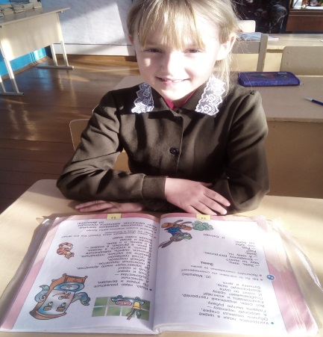
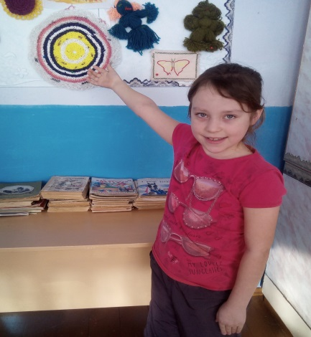
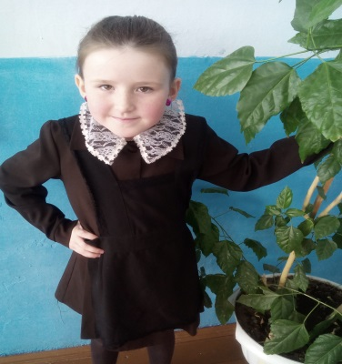
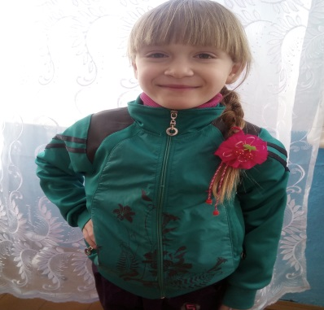
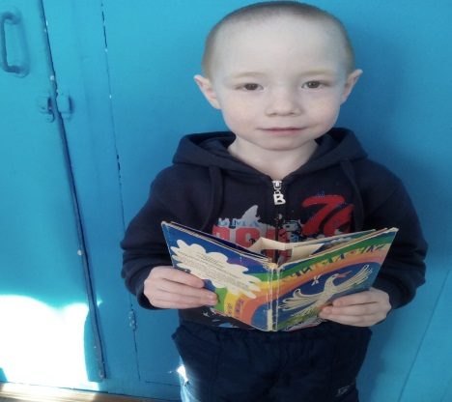
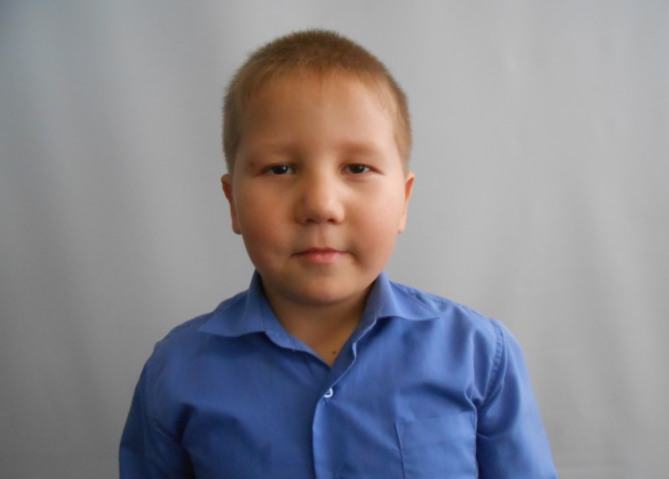
Теперь позвольте вам представить – НАШ КЛАСС – ВО ВСЕМ СВОЕМ СОСТАВЕ! Все мы разные, и тем не менее у нас много общего. В классе 6 учащихся:2 мальчика и 4 девочки Наш девиз: «Солнышко лучистое- мы твои лучи! Быть людьми хорошими ты нас научи!»
Лебедева Ангелина
Макарова Ангелина

Slide 12
ВЫВОД
Всё рассказали мы сейчас О самих себе, о нас Теперь известно без прикрас… Что мы, ребята – суперкласс!

